Slide 1

«Найди тень»
Составитель:
Педагог-психолог МОУ Детский сад № 1 Свешникова Алла Юрьевна

Slide 2




Slide 3
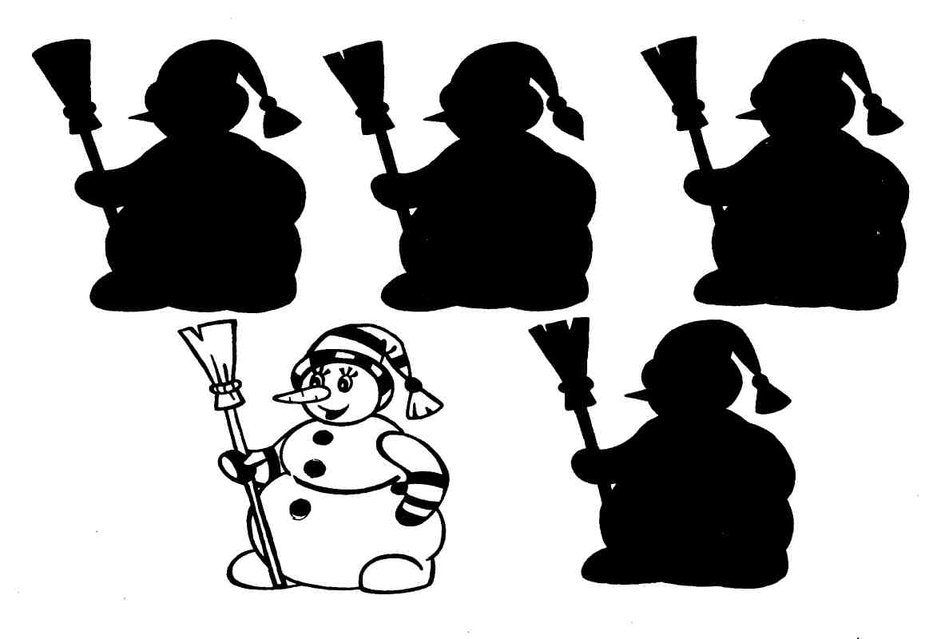

Slide 4
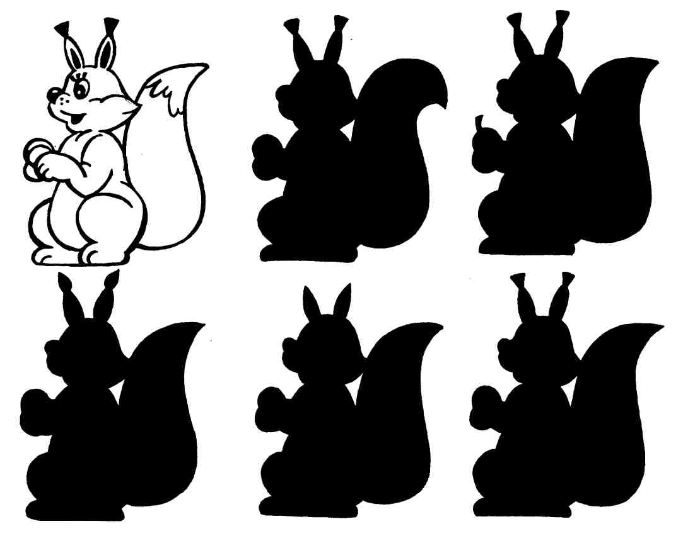
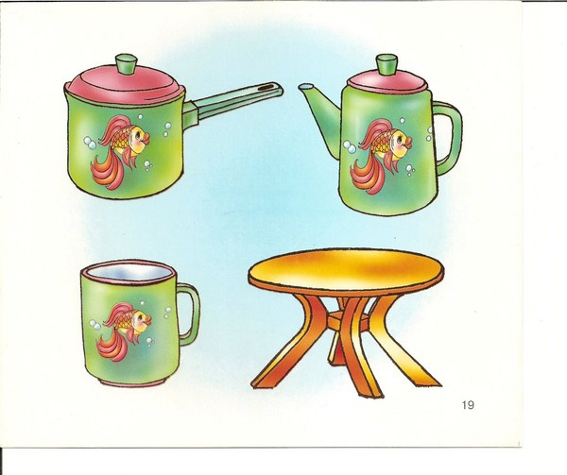

Slide 5


